Slide 1
Степь в произведениях русских и калмыцких писателей
Выполнила ученица Статова Дарья

Slide 2
Введение
Калмыцкая степь – моя малая родина. Благоухающая разнотравьем весной, выгоревшая и поблёкшая от зноя летом, бурая осенью, занесённая снегом зимой – это всё она, родная степь. Огромны степные просторы, где так вольно ветру, где есть место всему живому: птицам и насекомым, травам и цветам, животным маленьким и большим, человеку. А сколько скрытых, сразу невидимых глазу красок и оттенков! А сколько звуков: трели птиц, треск кузнечиков, шелест сухой травы, клики водоплавающей птицы! А как дурманит воздух, настоянный на степных травах! Степь кормит и поддерживает степняка, завораживает и очаровывает, становится источником вдохновения творческих людей: поэтов, художников, композиторов.

Slide 3
Степь в произведениях калмыцких писателей
Калмыцкая степь в произведениях писателей и поэтов предстает как живая, потому что они изобразили её с замечательным мастерством, роскошными многоцветными красками, словно художник на полотне.. По их произведениям можно изучать растительный и животный мир степей.

Slide 4
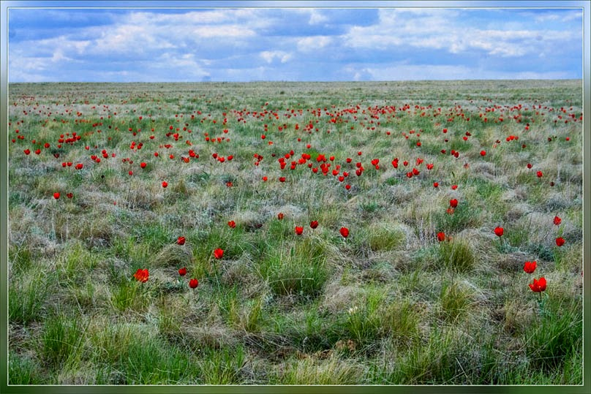
Д. Н. Кугультинов
Нельзя не отметить особенное
восторженное отношение
Д. Кугультинова к его родной калмыцкой
степи. Кто хоть раз побывал в
калмыцкой степи, очаровывался её
широтой, просторами, выносливостью
тех, кто обитает в степи, для кого
степь является родным домом. Таким домом является степь
для великого поэта Калмыкии- Д.Н. Кугультинова.
На свете только- степь и небо.
На свете- птицы, степь и я.
О счастье духа, счастье тела-
Простор, не знающий предела.

Slide 5
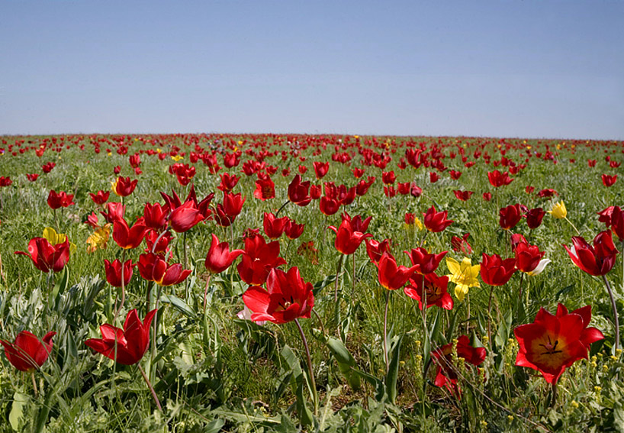
Как ты прекрасна, степь моя, в апреле!
Хрустально-звонкий воздух, и простор,
И колокольчик – жаворонка трели!.
Ты – музыка, чьи звуки в давних пор
Какой-то гений, в неизвестность канув,
Переложил на живопись тюльпанов.
Как счастлив я, что голос твой пойму,
Что человек я, что душе все чаще
Доступна радость красоты щемящей…
Иль человек я только потому,
Что внемлет скрытой музыке душа?.
О жизнь, как ты щедра!. Как хороша!.

Slide 6

Григорий Кукарека
В сборнике «Тюльпаны на солончаке»
Григорий Кукарека – поэтический эколог. Особое
внимание он уделяет степи:
Травостоем вы славились, степи,
Шапку бросишь – не гнулась трава.
Но земля до поры только терпит,
Ведь ранима она и жива.
И нуждается в нашей охране.
Мы о том забывать не должны…
Эти раздумья поэта не случайны. Поэт видит «как зловеще
дымятся барханы», сильнее дуют суховеи, надвигается пустыня.
Его сердце переполняется болью, тревогой, он видит в теперешнем облике степи знак
беды. По словам поэта, оскудение степи приведёт к оскудению души человека,
бездуховности, нравственной глухоте. В сборник включена поэма «Тюльпаны на
солончаке». Два главных героя в этом произведении, два тюльпана – степной и тепличный.
В разных условиях растут они, различно и отношение к ним людей. Поэт противопоставляет
тепличному тюльпану наш родной степной тюльпан, которого «вскормила целина», «где
ветер свищет, как аркан». Поэт призывает хранить первозданную красоту наших степей: «В
моей бы силе приказать: тюльпаны никогда не рвать!».

Slide 7
Степь в произведениях русских писателей
Степи без конца и края, ровные, скучные, раздольные, волнистые, холмистые... Степь, словно живое существо, меняет свои наряды. Разные поэты – разное восприятие степи.

Slide 8
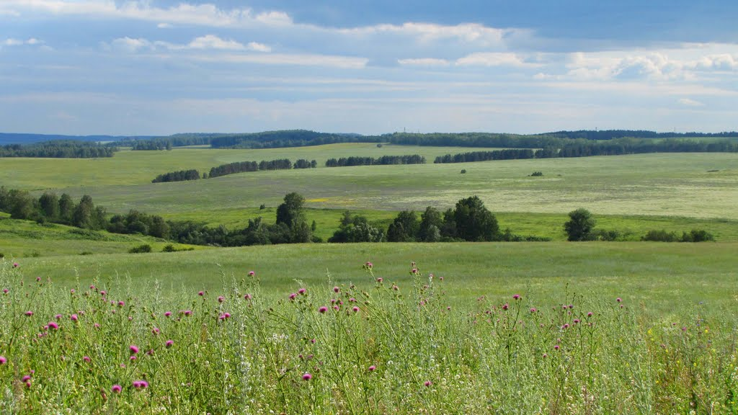
А.С. Пушкин
Из всего комплекса произведений Пушкина со «степной» больше всего приближается лирика, причем здесь мы имеем дело, скорее, не с чисто художественным сходством, а с общим эмоционально-смысловым решением темы. В лирике Пушкина топос степи появляется во второй половине 1820-х годов и имеет драматическую, почти трагическую тональность. В данном аспекте весьма показательным является стихотворение «Три ключа» (1827), наделенное повышенной символической энергией:
В степи мирской, печальной и безбрежной,
Таинственно пробились три ключа:
Ключ юности, ключ быстрый и мятежный,
Кипит, бежит, сверкая и журча.
Кастальский ключ волною вдохновенья
В степи мирской изгнанников поит.
Последний ключ – холодный ключ забвенья,
Он слаще всех жар сердца утолит.

Slide 9
Н. Гоголь
Описание степи у Н.Гоголя («Тарас Бульба»)
Степь чем дальше, тем становилась прекраснее. Тогда весь юг, все то пространство... до самого Черного моря было зеленою, девственною пустынею... Ничего в природе не могло быть лучше; вся поверхность земли представлялась зелено-золотым океаном, по которому брызнули миллионы разных цветов... занесенный бог знает откуда колос пшеницы наливался в гуще... Воздух был наполнен тысячью разных птичьих свистов. В небе неподвижно стояли ястребы, распластав свои крылья и неподвижно устремив глаза свои в траву. Крик двигавшейся в стороне тучи диких гусей отдавался бог весть в каком дальнем озере. Из травы подымалась мерными взмахами чайка и роскошно купалась в синих волнах воздуха. Вот она пропала в вышине, только мелькнет одною черною точкою; вот она перевернулась крылами и блеснула перед солнцем. Черт вас возьми, степи, как вы хороши!.
Сначала Гоголь определяет степь как пространство земли. А затем прибегает к метафорам: степь – зелено-золотой океан, синие волны воздуха, брызнули по океану… Необозримость степи подчеркнута фразой: брызнули миллионы разных цветов.
Степь у Гоголя особенная: она живет, дышит, шумит.

Slide 10
Заключение
Как и для русских так и для калмыцких писателей степь имеет особое значение. Она — мать кочевников, дающая пастбища, еду, в то же время она-мать земледельца, своей плодородной почвой
дающая хлеб, богатый урожай, то есть тоже — еду. Так же она просто красива своим видом!
Она вдохновляет писателей, поэтов и музыкантов на создание своих произведений. Степь всегда останется вечным источником вдохновения еще для многих поколений.

